Slide 1
Implementace 2FA za využití dočasných kódů
…aneb např. Google Authenticator

Slide 2
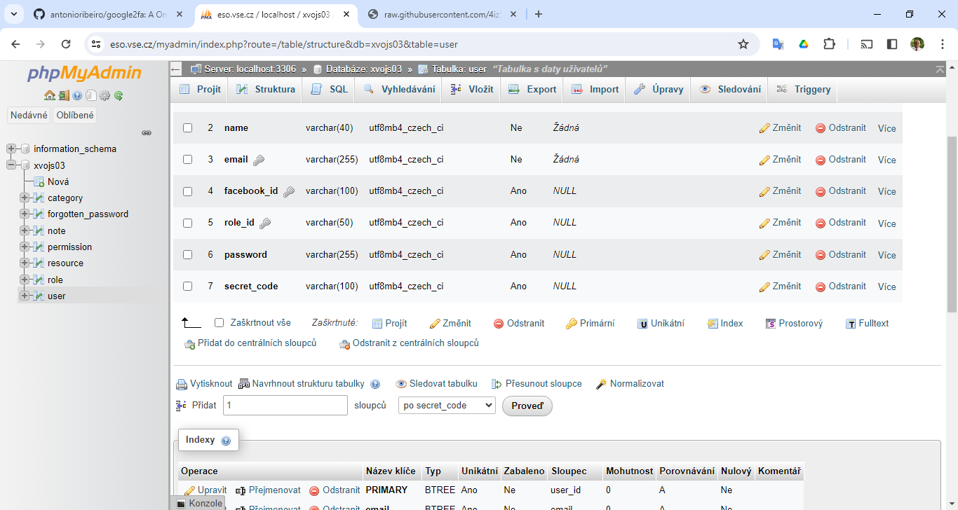
Postup popsaný v této prezentaci začíná z aplikace ve verzi notes5. Začneme tím, že si aplikaci zprovozníme na serveru.
Následně bude dalším krokem to, že do tabulky user doplníme sloupec, do kterého budeme ukládat bezpečnostní kód pro daného uživatele.

Slide 3
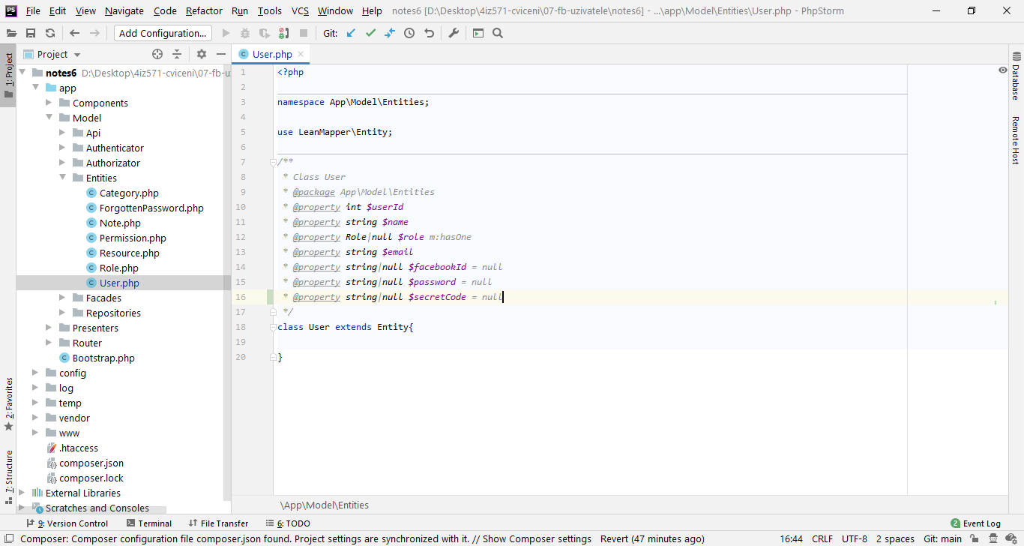
Stejnoujmennou vlastnost doplníme do entity User.
Všimněte si výchozí hodnoty null – ne každý uživatel musí mít toto přihlašování nastavené.

Slide 4
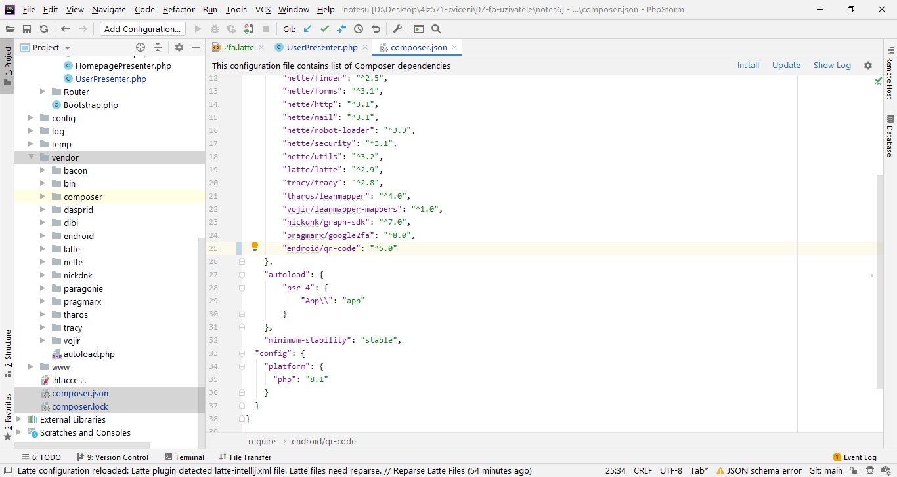
Poté donačteme závislosti, které budeme potřebovat pro google2fa a také pro generování QR kódů.

Slide 5
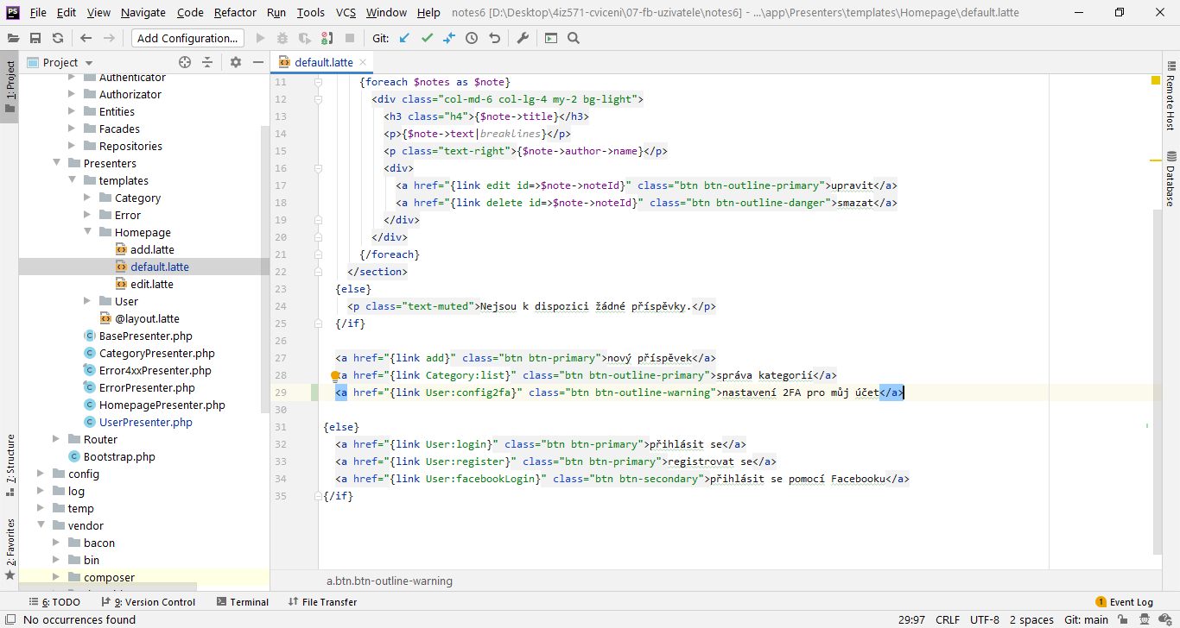
Poté už se můžeme pustit do úpravy PHP. Pracovně si na homepage doplníme pro přihlášené uživatele odkaz na nastavení 2FA.

Slide 6
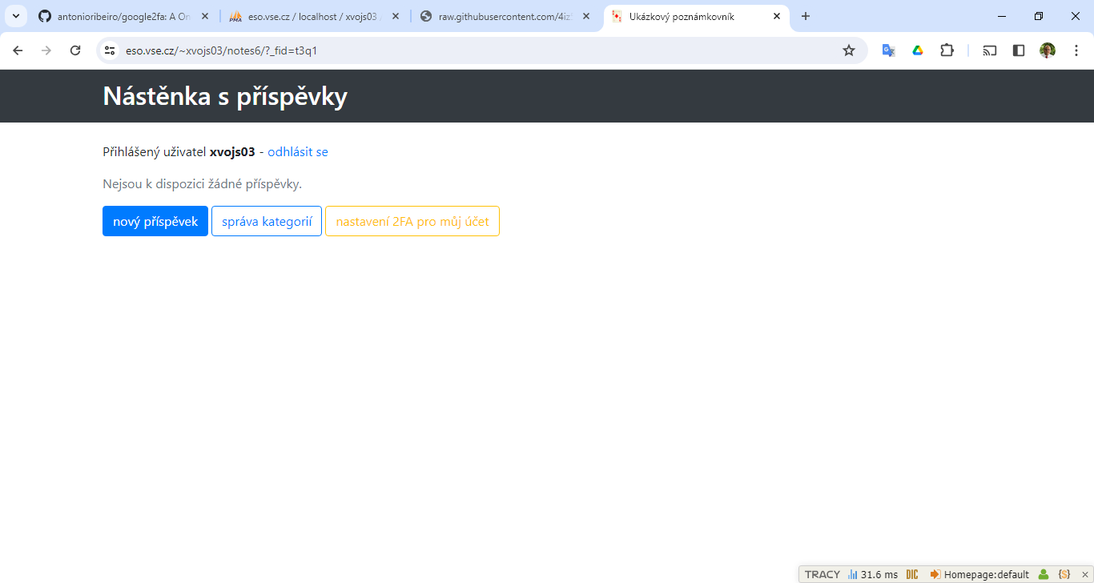

Slide 7
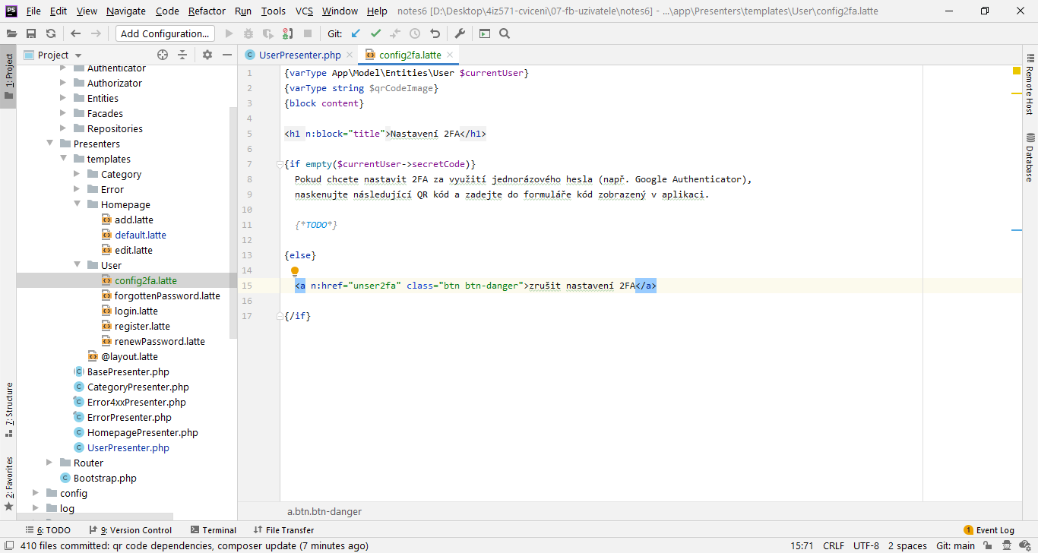
Vytvoříme šablonu User/config2fa.latte, ve které budeme buď zobrazovat možnost nastavení nového secretCode, nebo naopak jeho zrušení.

Slide 8
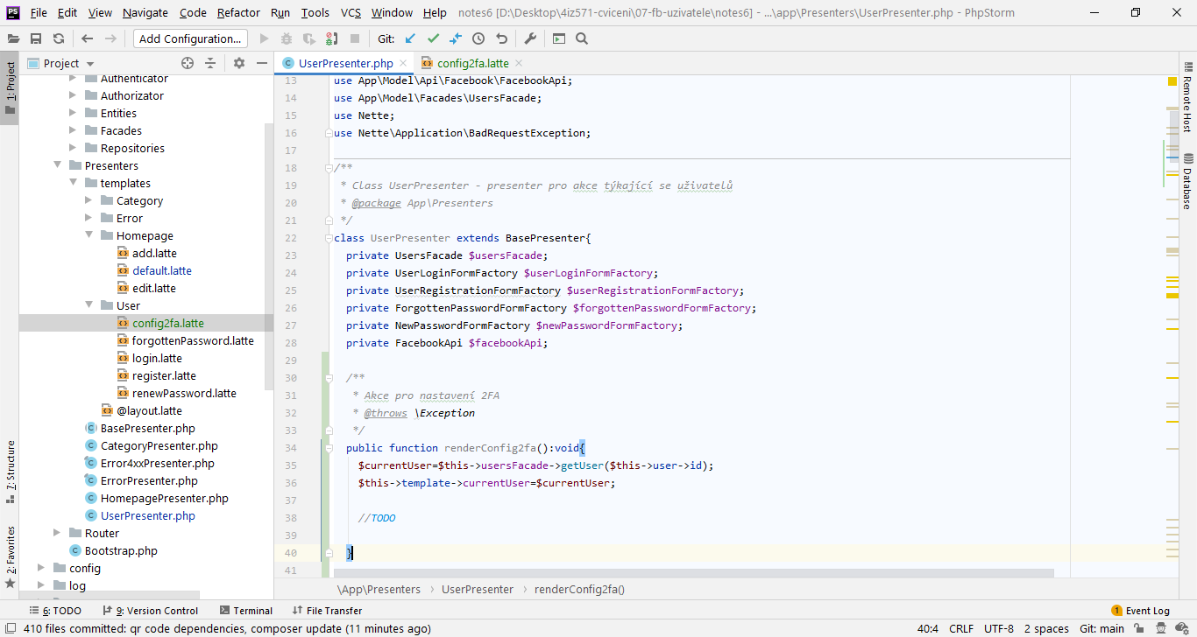
A jdeme na presenter. Připravíme renderovací akci, ve které načteme entitu aktuálního uživatele a přiřadíme ji do šablony.

Slide 9
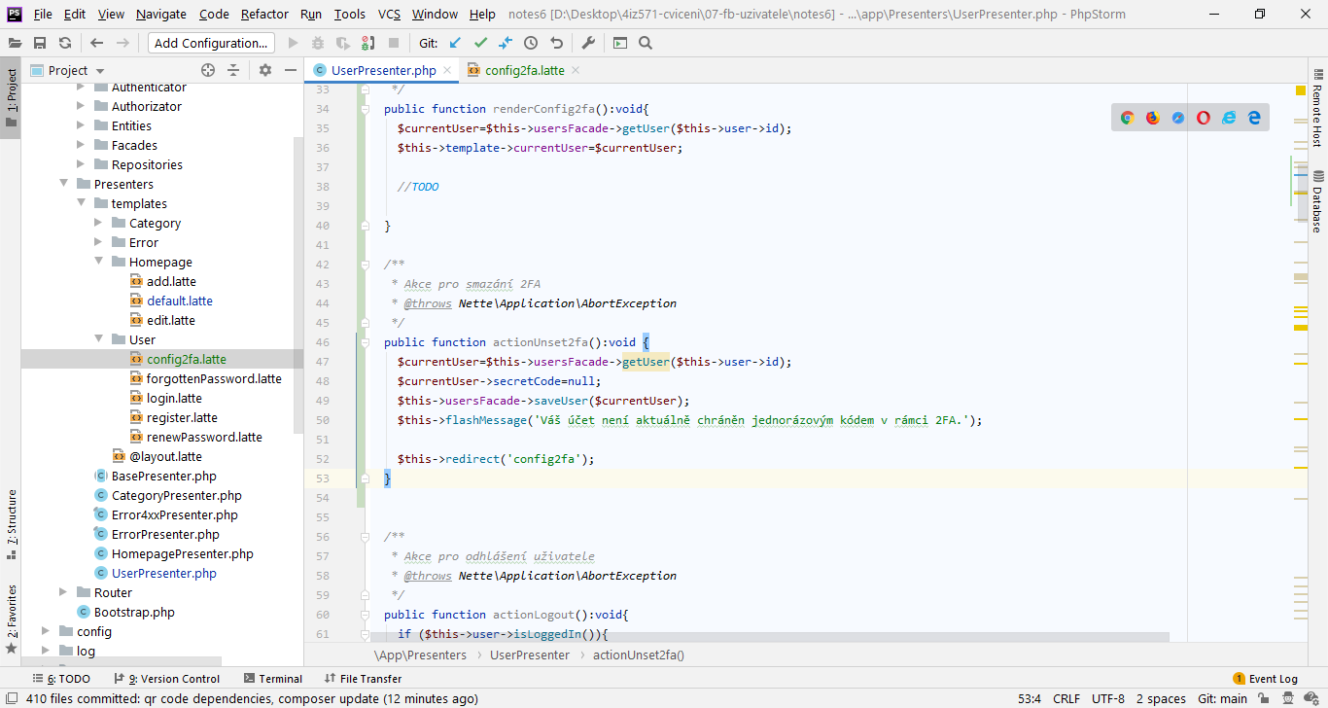
Zároveň můžeme rovnou implementovat akci pro smazání bezpečnostního kódu.
Tip: pro lepší UX by bylo fajn se nejdřív zeptat, jestli to myslí vážně ☺

Slide 10
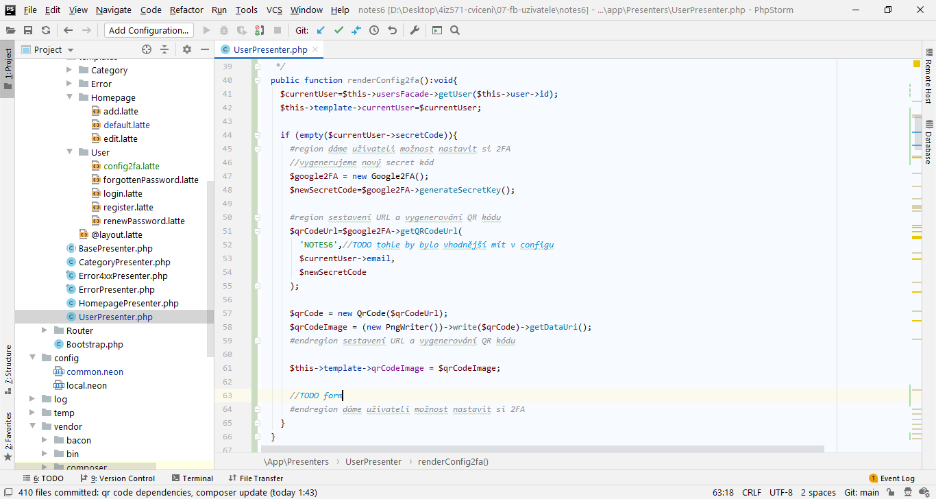
Pro generování dočasných kódů a následně QR kódů používáme knihovny, které jsme načetli composerem.
Pro nastavení nového kódu jej nejprve vygenerujeme
Pomocí getQRCodeUrl získáme URL adresu, která slouží pro nastavení kódu v autenthicatoru v telefonu
Z dané URL vygenerujeme QR kód v podobě obrázku a předáme jej do šablony

Slide 11
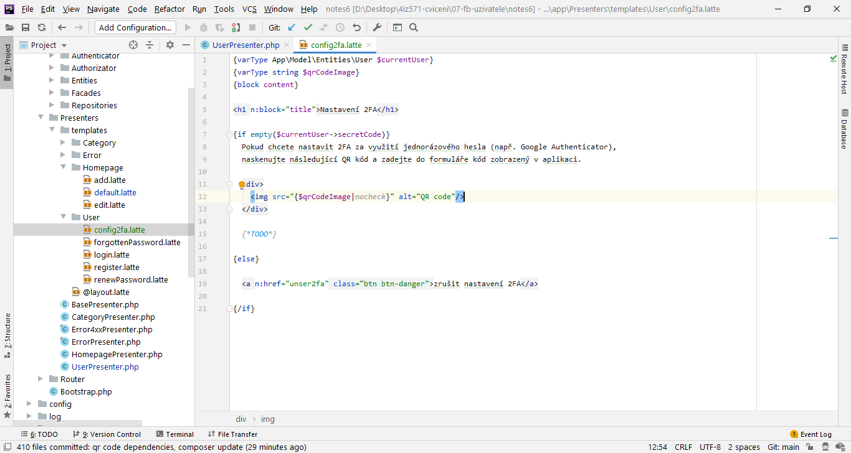
Obrázek s QR kódem už jsme si vygenerovali v presenteru, tady jej jen vypíšeme do HTML. Celý obrázek je zakódovaný tak, aby nebylo nutné jej ukládat do samostatného souboru.
Všimněte si filtru nocheck.

Slide 12
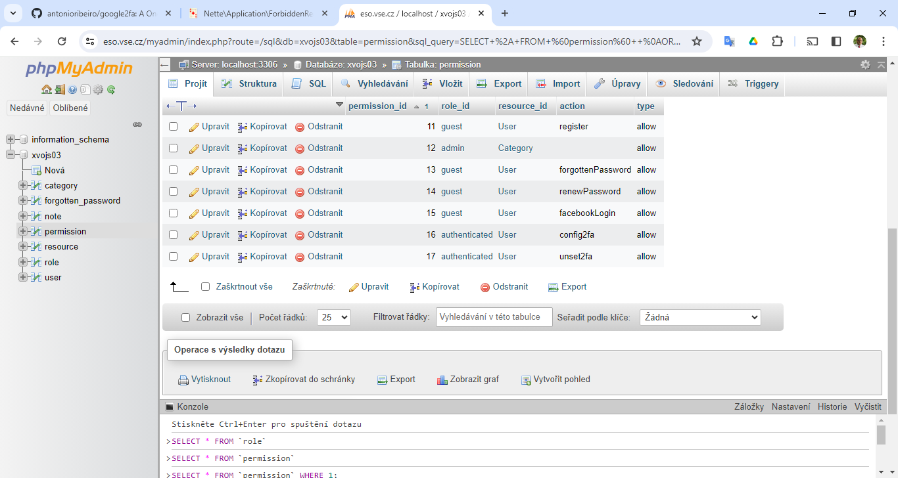
První část vykreslení máme připravenou. Ještě do databáze vložíme do tabulky permission oprávnění pro zobrazení příslušných částí aplikace pro přihlášené uživatele.

Slide 13
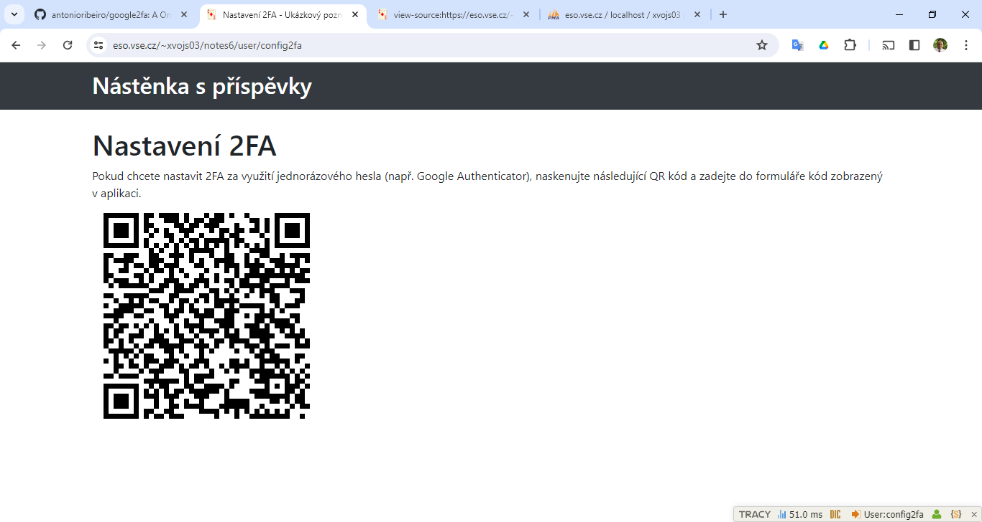
A můžeme zkontrolovat vykreslení QR kódu, který již půjde načíst příslušnou aplikací.
Zatím ale kód nijak neukládáme. Na to bude potřeba nejdřív ověřit, že jej uživatel načetl do aplikace správně – a k tomu bude potřeba formulář…

Slide 14
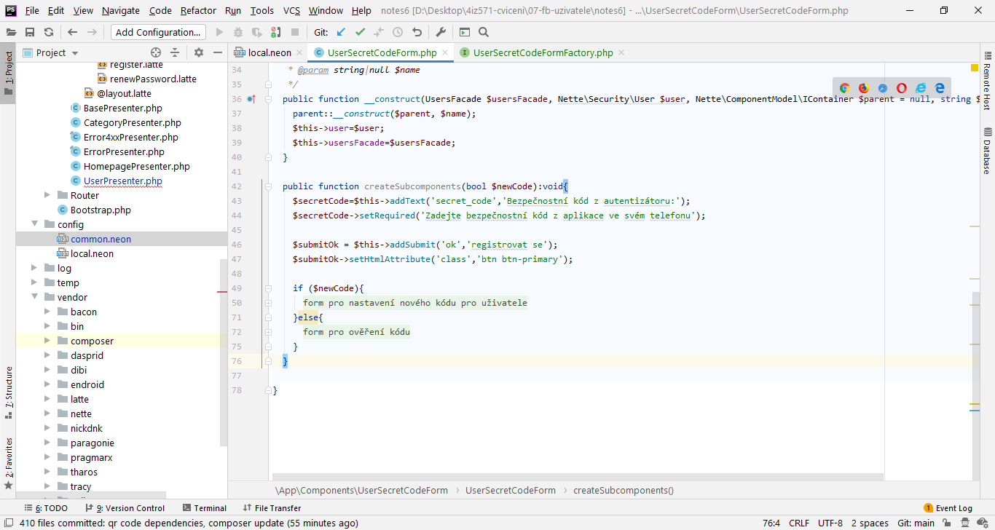
Vytvoříme jednoduchý formulář, ve kterém bude jedno vstupní textové pole a odesílací tlačítko.
Formulář vytvoříme tak, aby šel použít jak pro nastavení nového kódu, tak pro ověření kódu při přihlašování.
Formulář vyrobíme jako běžnou komponentu, s factory třídou a zaregistrováním v configu.

Slide 15
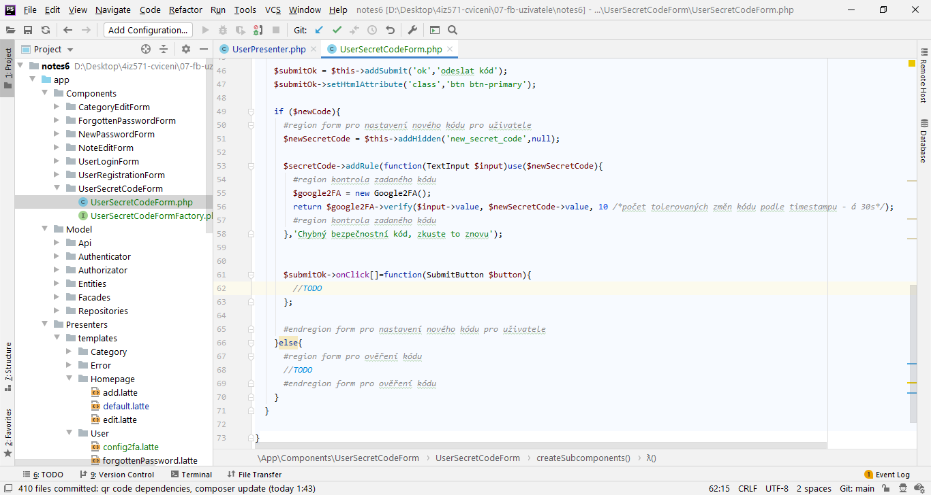
Pokud chce uživatel nastavit nový kód, budeme mít ve formuláři hidden pole, ve kterém budeme mít dočasný kód.
K textovému inputu pak doplníme funkci pro ověření platnosti daného kódu.

Slide 16
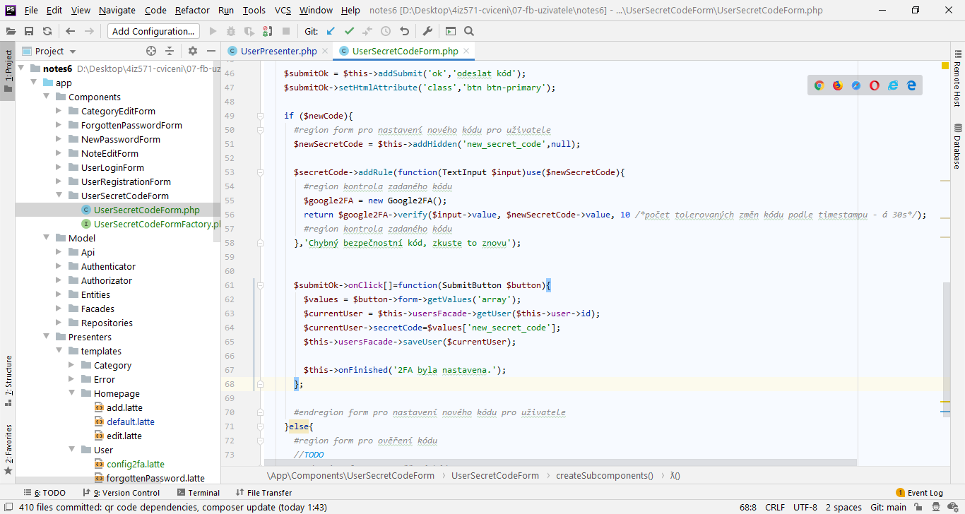
Pokud kontrola prošla (tj. uživatel má správně nastavený kód v aplikaci), uložíme secret kód k danému uživateli.

Slide 17
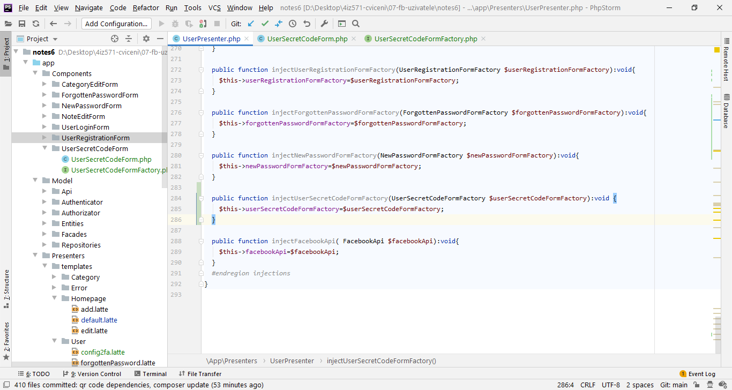
Factory třídu si necháme stejně jako u ostatních formulářů předat do UserPresenteru.

Slide 18
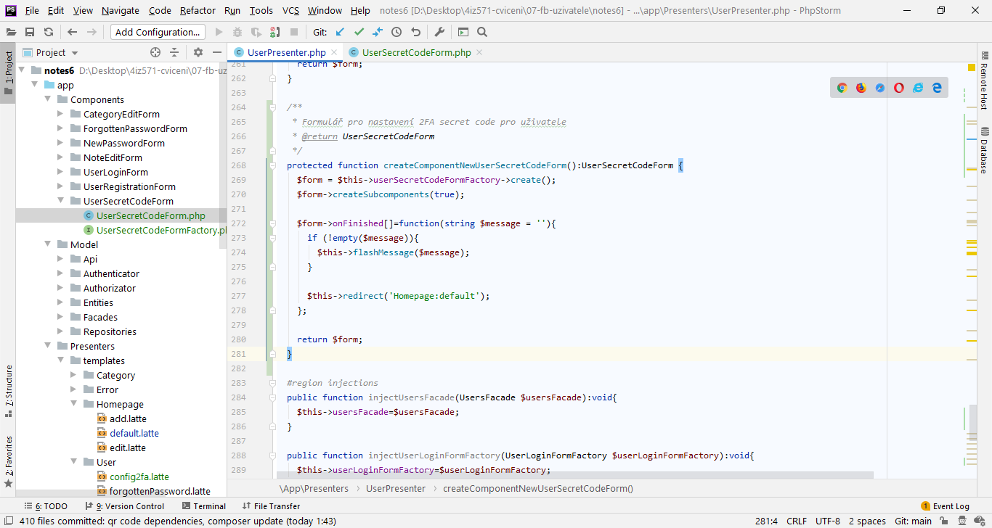
V presenteru dále vytvoříme instanci formuláře v podobě komponenty, kterou zde máme pojmenovanou newUserSecretCodeForm.

Slide 19
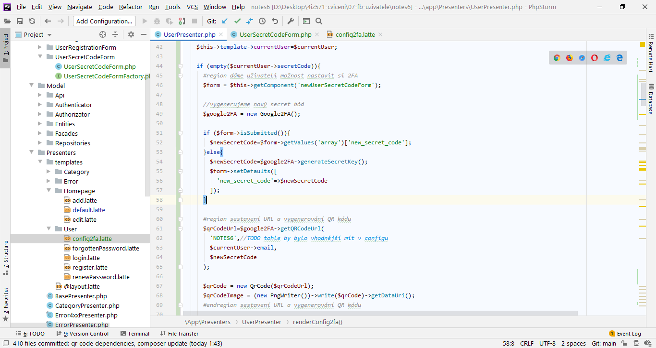
Do formuláře potřebujeme nastavit nový secret kód. Jenže kdybychom to dělali při každém vykreslení stránky, tak by se při chybném opětovném vykreslení formuláře (při chybném opsání čísla z aplikace) neshodoval QR kód s hodnotou ve formuláři.
Nejprve se tedy na dané komponentě zeptáme, jestli už nebyl formulář odeslán. Pokud ano, využijeme pro QR kód hodnotu z formuláře. Pokud ne, vygenerujeme nový secret code.

Slide 20
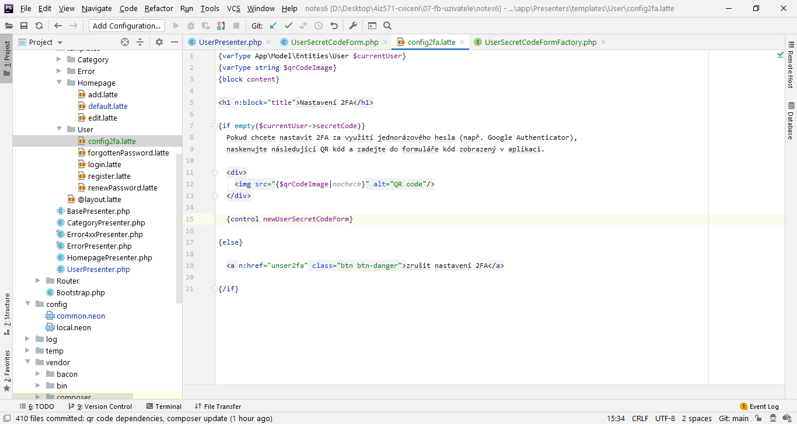
Nakonec formulář jen vykreslíme v šabloně.

Slide 21
Máme implementované vygenerování kódu a jeho přiřazení k uživateli. Pojďme doplnit jeho kontrolu při přihlášení…

Slide 22
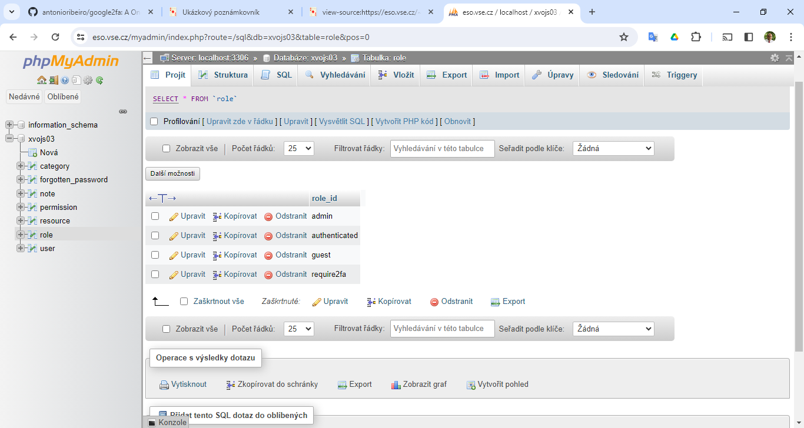
Abychom si u uživatelů s nastavenou 2FA po přihlášení vždy vyžádali dočasný kód z aplikace, bude potřeba, abychom si tuto informaci k přihlášenému uživateli uložili tak, abychom ji našli při ověřování oprávnění.
Jednou z vhodných variant je vytvoření nové role, kterou přiřadíme uživatelů, kteří už nejsou anonymní, ale ještě nejsou zcela přihlášení (protože musí zadat kód).

Slide 23
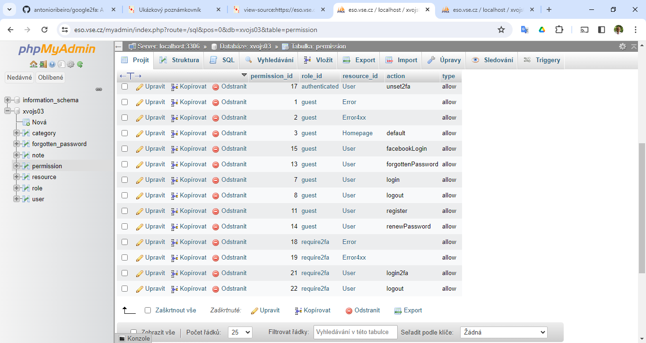
Pro novou roli require2fa povolíme jen oprávnění pro zobrazení chybových stránek, stránku pro zadání bezpečnostního kódu a pro případné odhlášení.

Slide 24
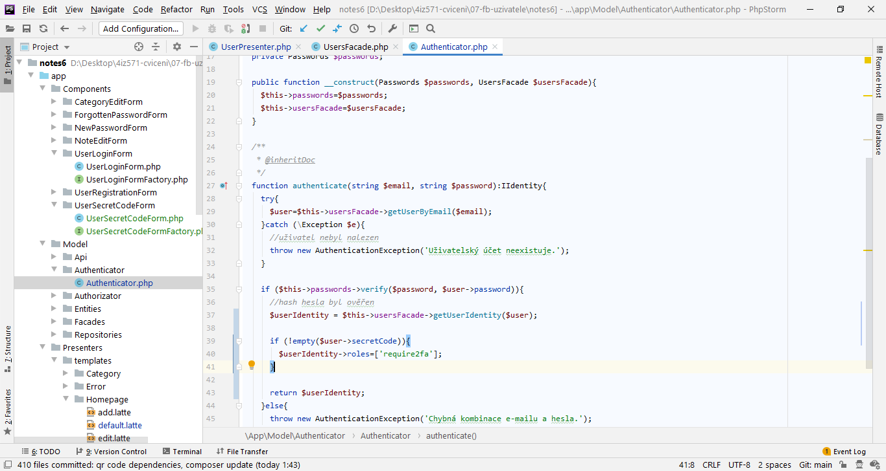
Následně v Authenticator.php upravíme ověření přihlášení mailem a heslem tak, aby v případě uživatele s nastaveným secret_code nebyly nastaveny normální role, ale právě nově vytvořená pomocná role require2fa.

Slide 25
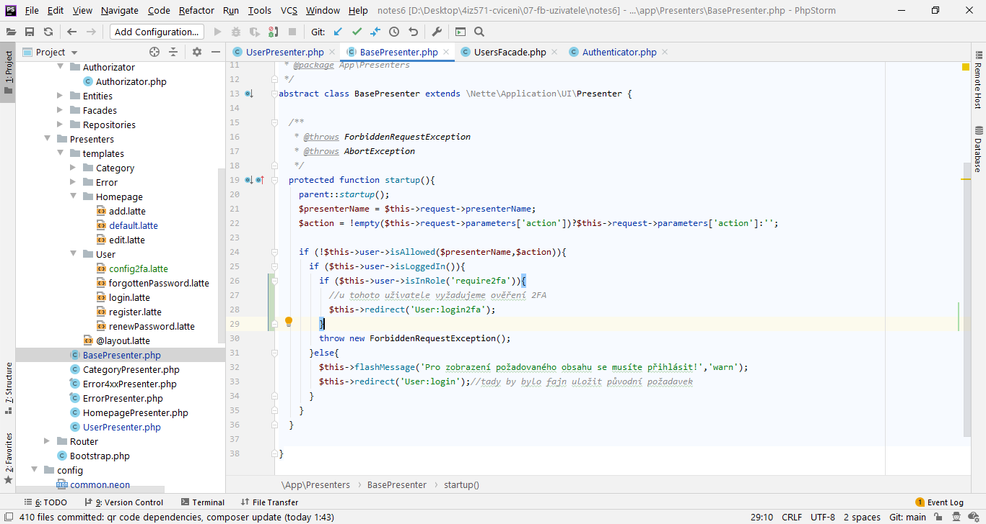
Druhou částí úpravy pak bude to, že uživatele, kteří nemají právo zobrazit cílovou stránku, ale mají roli require2fa, pošleme na stránku pro zadání bezpečnostního kódu.

Slide 26
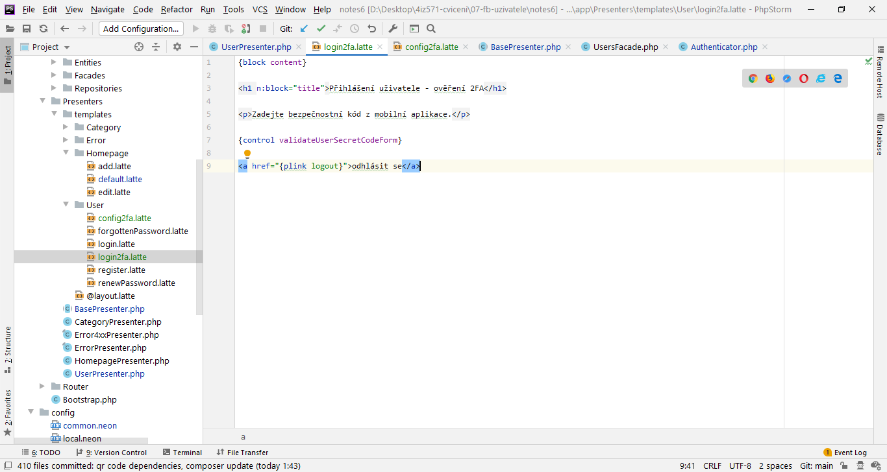
Vytvoříme si příslušnou šablonu User/login2fa.latte, ve které bude jen příslušný formulář pro zadání kódu a odkaz pro případné odhlášení.

Slide 27
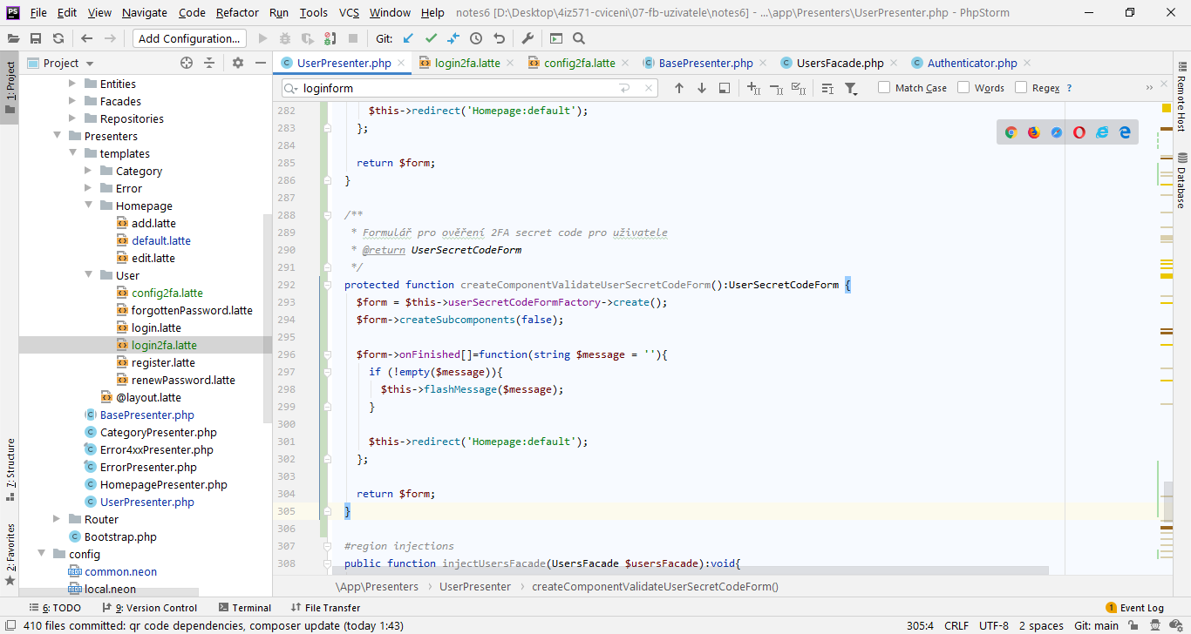
Opět využijeme naši komponentu ověřovacího formuláře, tentokrát ji vytváříme pod názvem validateUserSecretCodeForm a při jeho inicializaci nastavujeme, že půjde o formulář pro ověřování (u metody createSubcomponents)

Slide 28
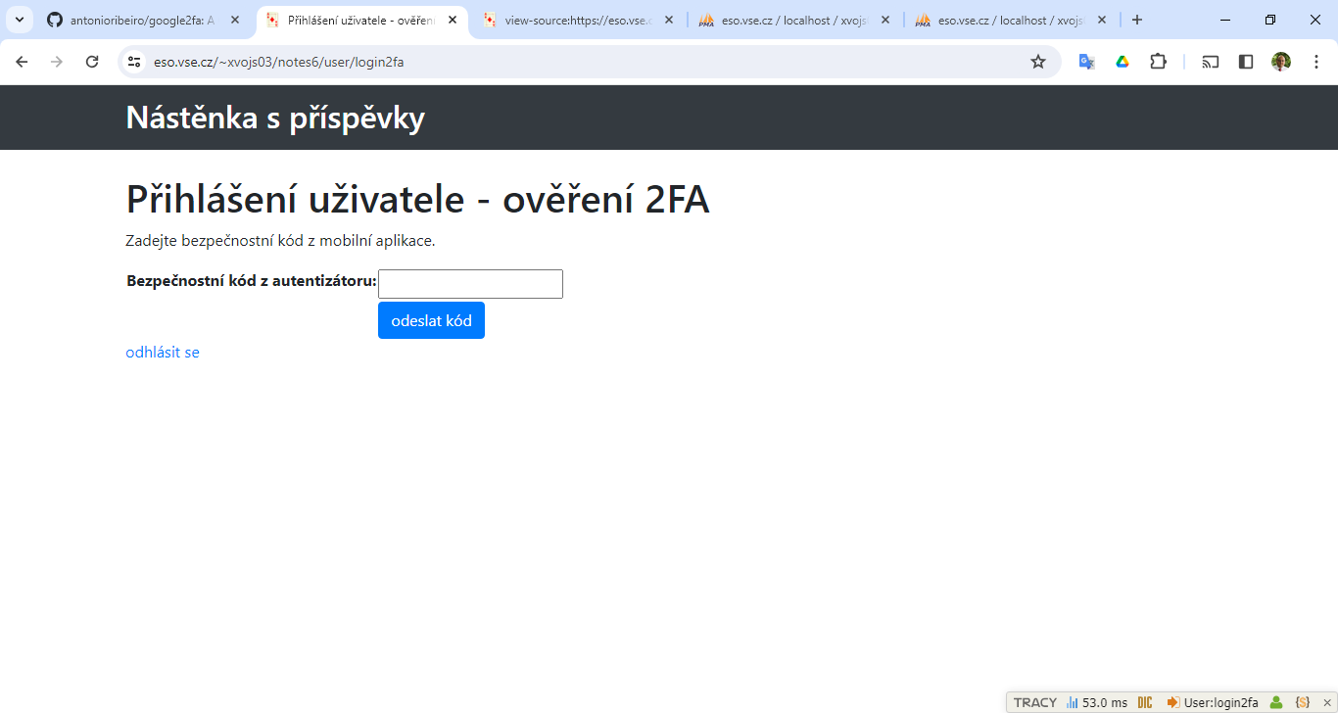
A máme tu stav, kdy je uživatel po svém přihlášení poslán na stránku pro ověření bezpečnostního kódu.

Slide 29
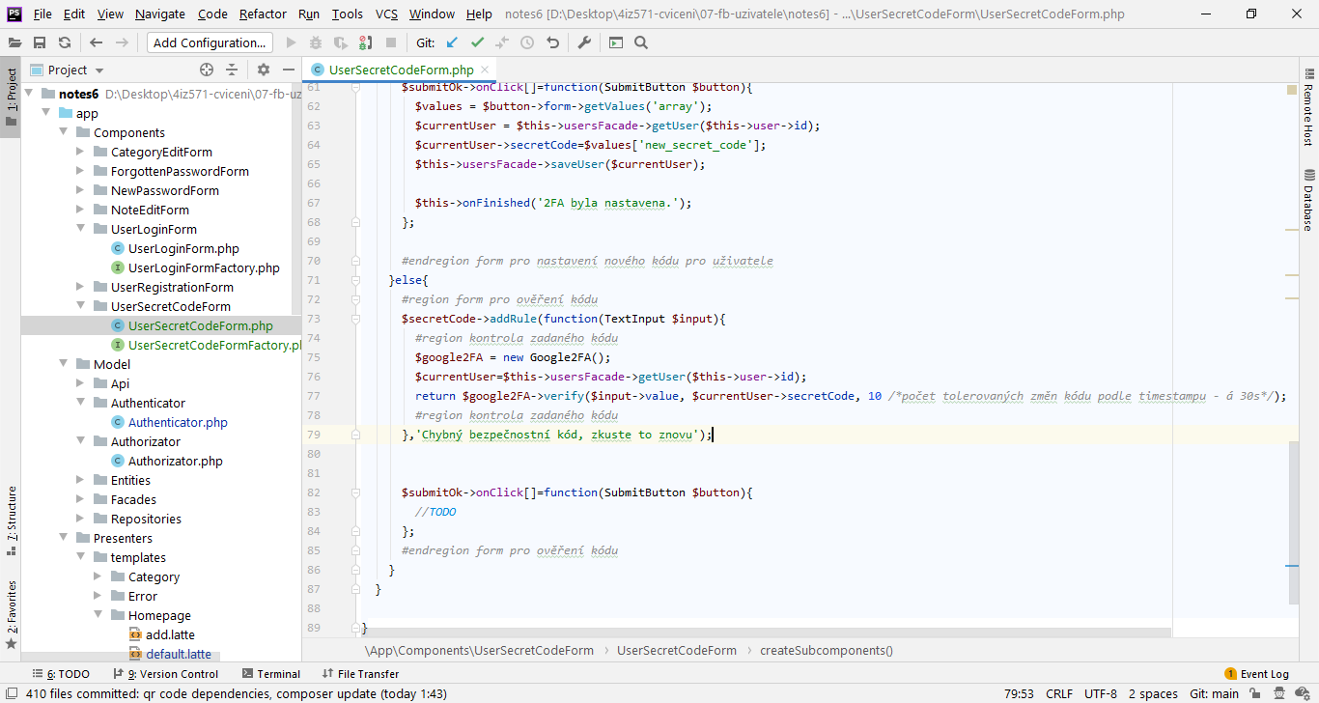
Ještě samozřejmě musíme doplnit správné chování formuláře UserSecretCodeForm.
Bezpečnostní kód v tomto případě načítáme z databáze (ze záznamu aktuálně „přihlášeného“ uživatele).

Slide 30
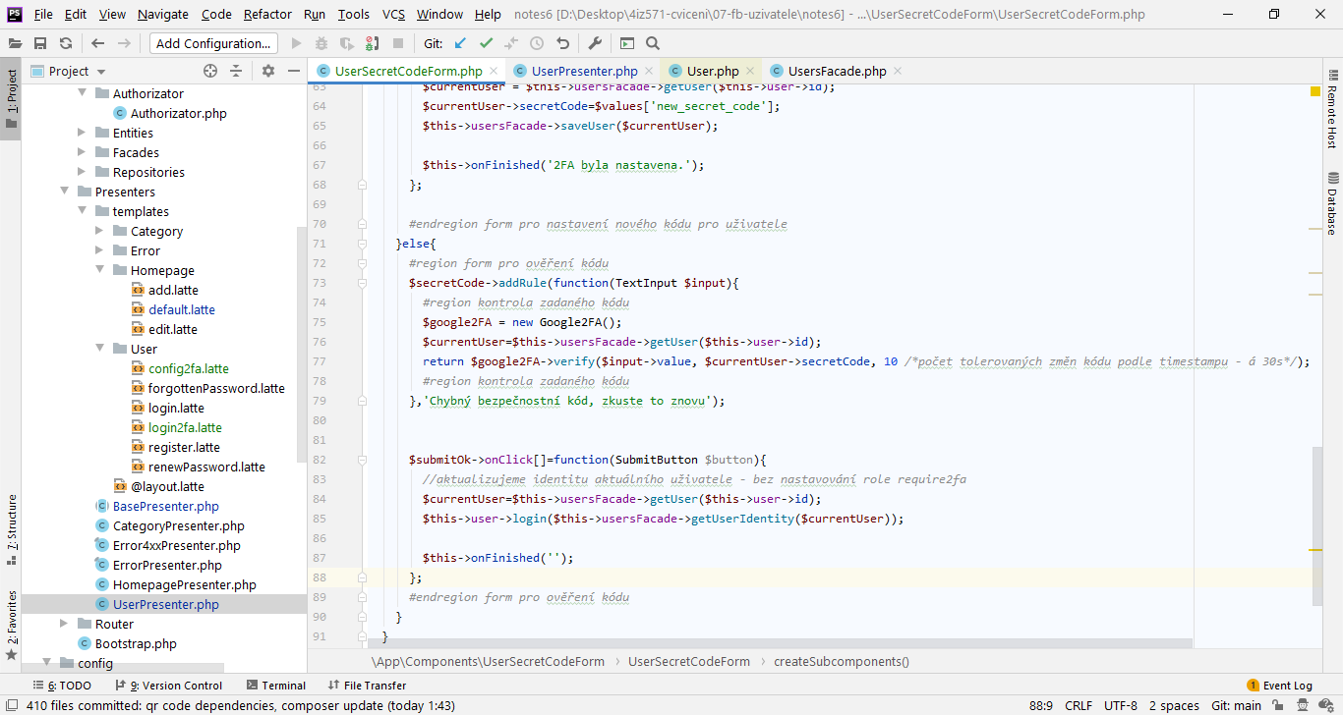
Pokud uživatel zadal správně ověřovací kód, přenačteme znovu identitu aktuálního uživatele – tentokrát s normálně přiřazenými rolemi.

Slide 31
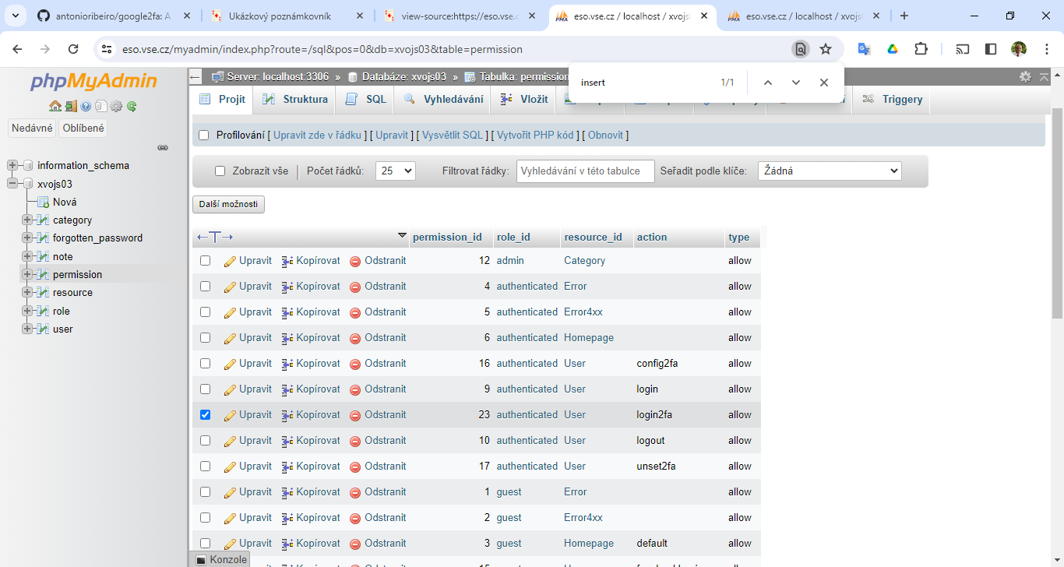
Aby se aplikace chovala vždy správně, je vhodné, aby se uživateli nezobrazila chyba, pokud se v historii prohlížeče vrátí na položku se stránkou pro ověření 2FA kódu.
Doplníme tedy pro přihlášené uživatele možnost tuto stránku také zobrazit…

Slide 32
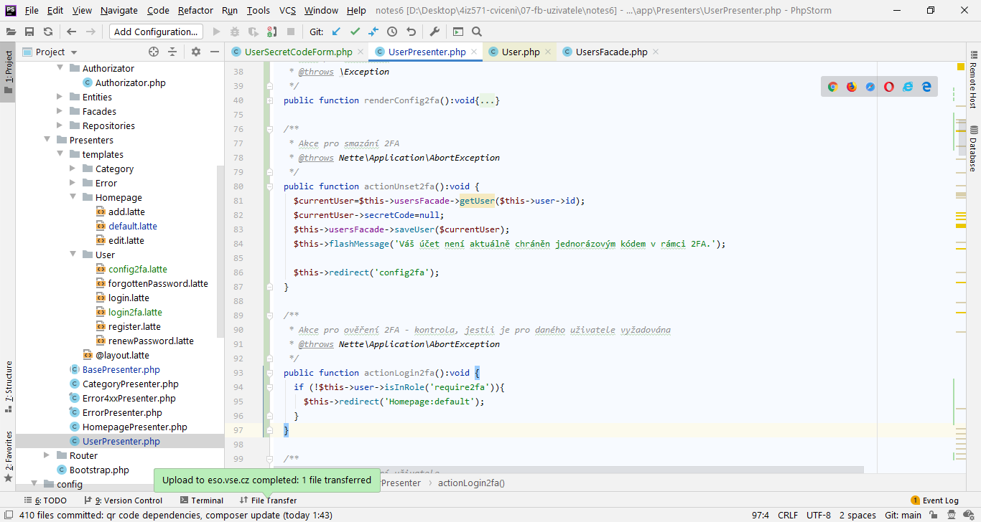
…a do presenteru doplníme ošetření stavu, kdy se danou stránku snaží načíst uživatel, u kterého ověření nepotřebujeme.

Slide 33
A to je vše…
Pokud byste chtěli 2FA přihlašování uživateli ještě trochu zpříjemnit, můžete si uložit např. cookie s kódem, podle kterého v aplikaci poznáte, že to na daném zařízení není potřeba ☺

